Slide 1



CHISTES
CORTOS

Slide 2

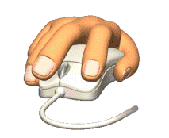
Los chistes cortos son el mejor remedio para arrancar una sonrisa y mejorar el semblante. Es que con su humor directo, incisivo, con sorpresa y creatividad suelen ser un bálsamo para los problemas diarios y un buen aliciente para mirar la vida y el día a día con optimismo.
A todos nos gusta muchos contar chistes, sobre todo a los amigos, en el trabajo y en familia. Hay algunos también que repiten una y otra vez el mismo chiste porque les hace gracia, llegando incluso, los más imaginativos especialmente, a inventar sus chistes propios.
Es por eso que te propongo una selección de los mejores chistes cortos que circulan en la red para que pases un rato divertido haciendo reír a la familia y los amigos.

Slide 3

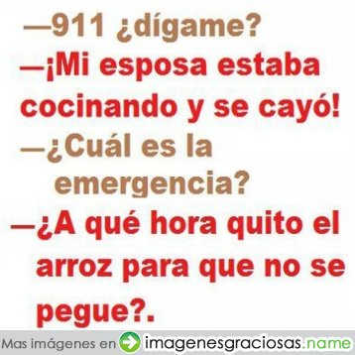

Slide 4


Slide 5
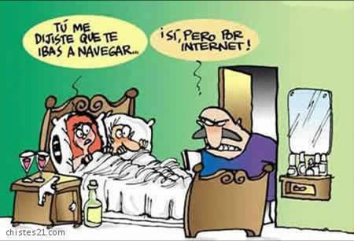

Slide 6
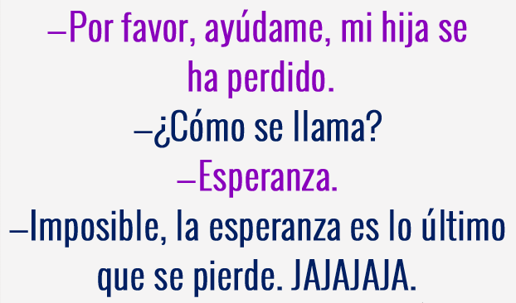

Slide 7


Slide 8
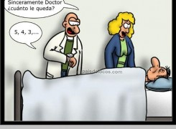

Slide 9
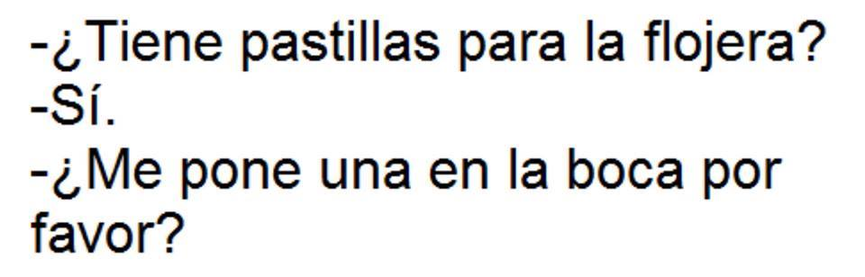

Slide 10


Slide 11
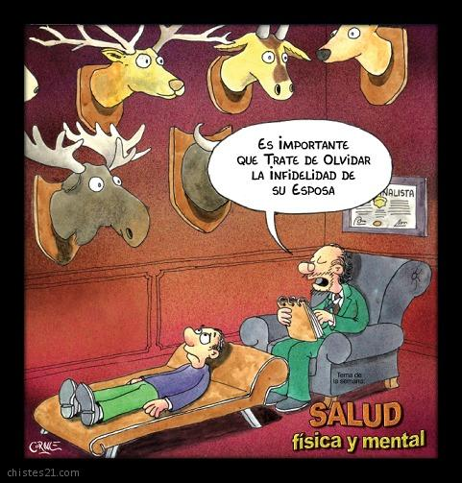

Slide 12


Slide 13
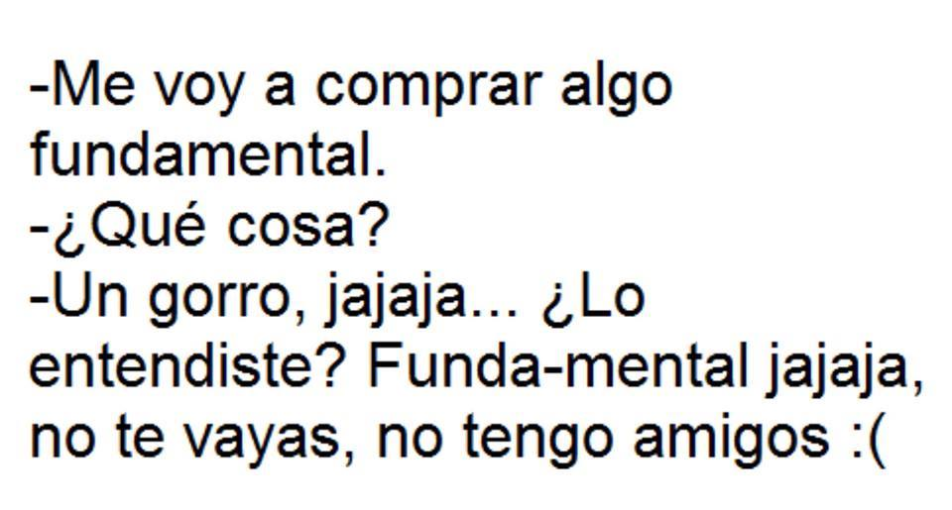

Slide 14
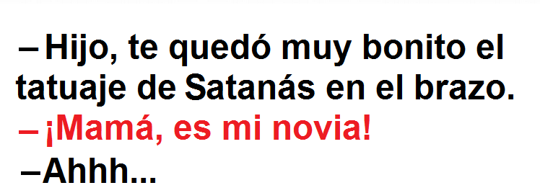
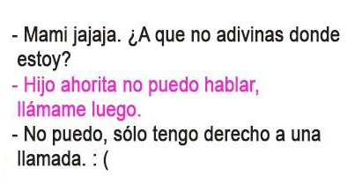

Slide 15
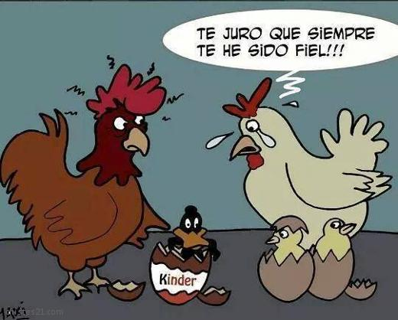

Slide 16


Slide 17
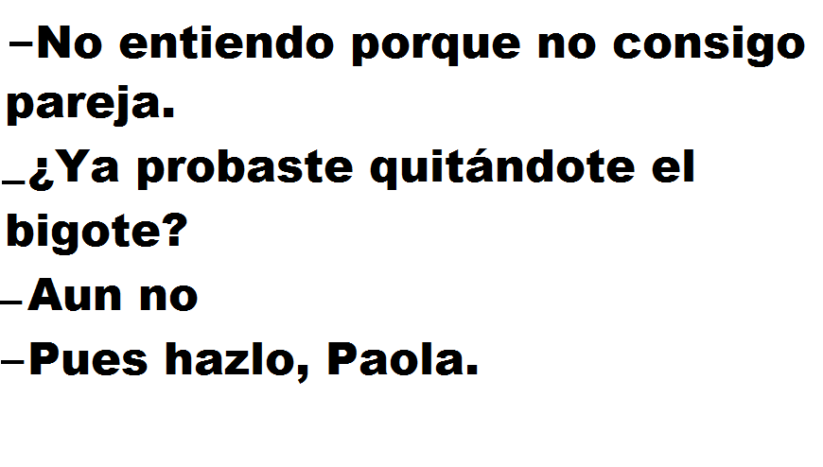

Slide 18
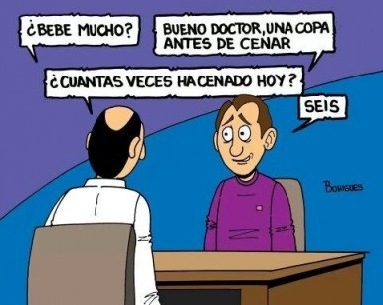

Slide 19


Slide 20


Slide 21
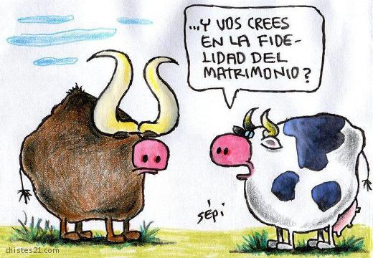

Slide 22


Slide 23
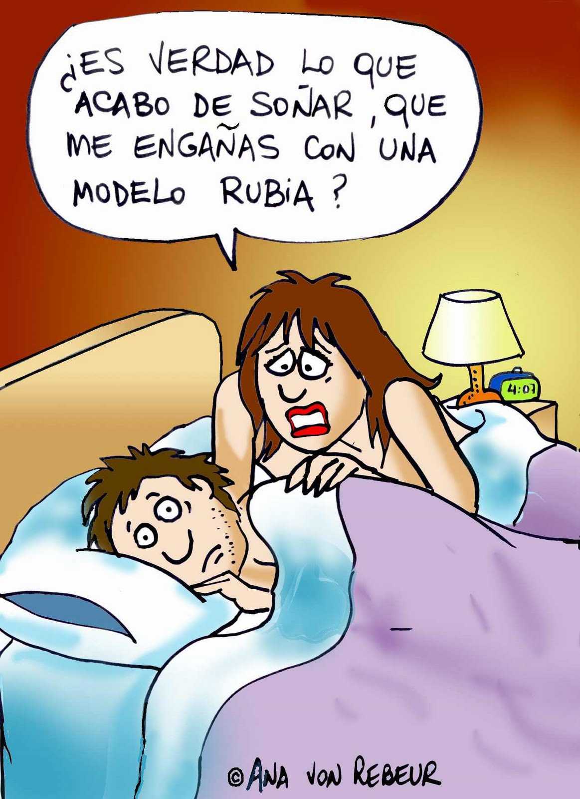

Slide 24
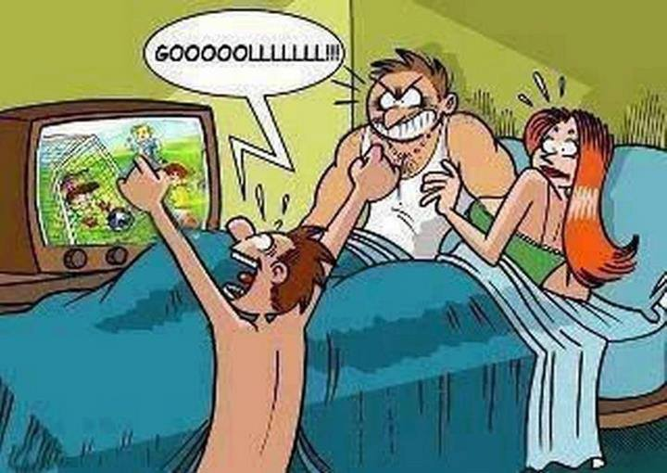

Slide 25


Slide 26
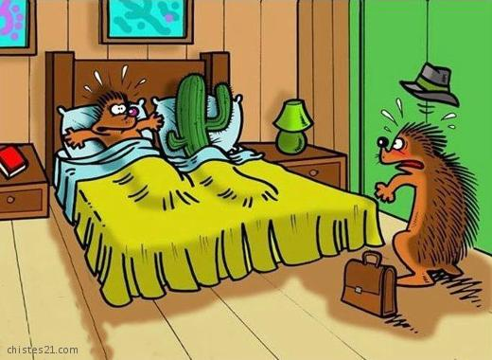

Slide 28
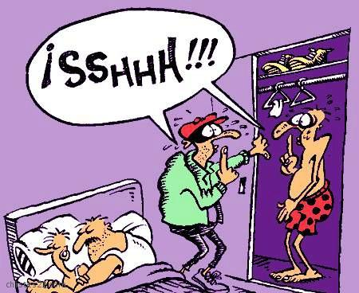

Slide 29
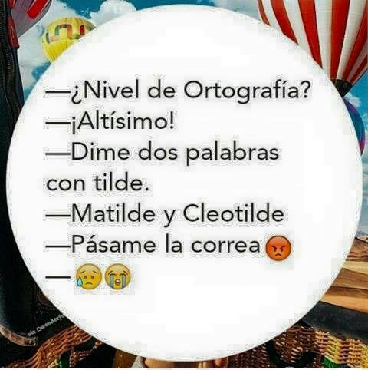

Slide 30


Slide 31
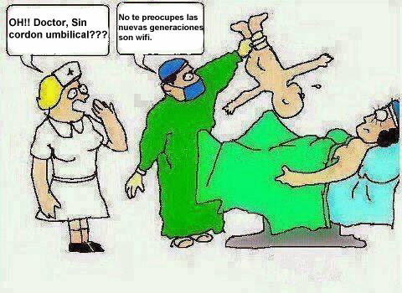

Slide 32
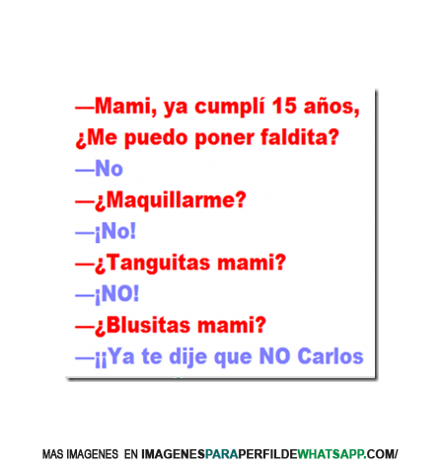

Slide 33


Slide 34


Slide 35


Slide 36


Slide 37


Slide 38
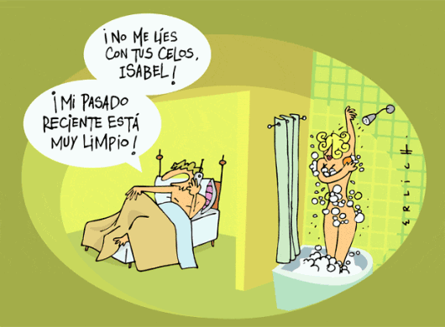

Slide 39
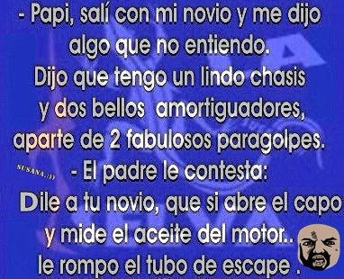

Slide 40
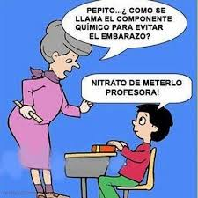

Slide 41


Slide 42


Slide 43


Slide 44


Slide 45
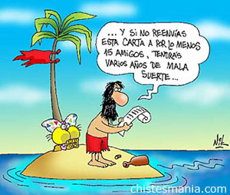

Slide 46


Slide 47


Slide 48
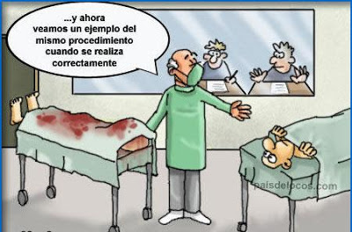

Slide 49


Slide 50


Slide 51
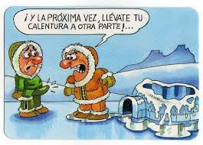

Slide 52


Slide 53

Hoy es lunes, 24 de octubre de 2016
Ahora mismo son las 15:19 horas.
UN FUERTE
ABRAZO,
QUE TENGAS
UN BUEN DIA

Slide 54







¿Te ha gustado?
Puedes ver más entrando
Aquí
Además puedes recibir powerpoints en tu correo electrónico suscribiéndote aquí:

